Slide 1

Novos Paradigmas de Rede
Redes Veiculares

Slide 2
Demonstração Final - Redes Veiculares
Os seguintes pontos irão ser abordados ao longo desta apresentação
Topologia final de rede e configuração;
Breve resumo dos ficheiros aplicacionais desenvolvidos;
Estratégias de Forwarding e Protocolos DTN’s definidos;
Demonstração comunicação rede interna e mobilidade veicular nós móveis;
Aplicação dos ficheiros desenvolvidos para partilha de informação.

Slide 3
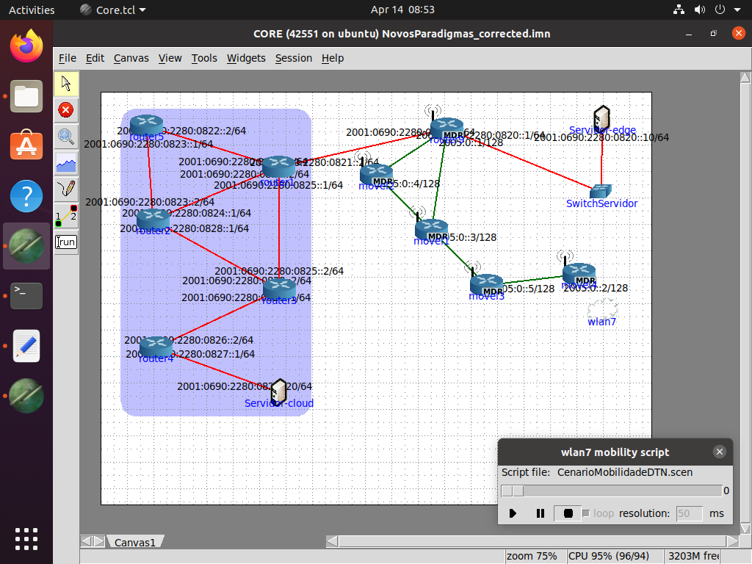
Topologia de rede Final Redes Veiculares

Slide 4
Resumo aplicação desenvolvida
Os seguintes ficheiros, para implementação da nossa aplicação comunicacional nos dispositivos móveis a um salto de distância, foram desenvolvidos:
Servidor (server.py);
Rede Veicular (vehicle.py e vehicle_network.py);
Road Site Unit (RSU) (rsu.py)

Slide 5
Servidor
Ficheiro aplicado aos nossos servidores, têm como finalidade o seguinte:
Servidor (server.py);
Rede Veicular (vehicle.py e vehicle_network.py);
Road Site Unit (RSU) (rsu.py)

Slide 6
Rede Veicular – Vehicle e Vehicle_network
Ficheiros que, aplicados aos nossos nós móveis da rede veicular, permitem a partilha de informação especifica entre si a comunicar com a nossa RSU;
Comunicação a mais do que um salto de distância para escolha do melhor caminho;
Os seguintes dados são recolhidos e partilhados pelos veículos aquando da sua movimentação:
Posição;
Distância;
Velocidade média;

Slide 7
RSU
“Antena” RSU, representada através de um nó móvel “mdr” fixo.
Recebe e partilha a informação realizada pela comunicação da rede veicular.

Slide 8
Estratégias de Forwarding
Estratégias de Forwarding a desenvolvidas para comunicação com a nossa rede veicular nas Delay Tolerant Networks (DTN’s) a mais que um salto de distância
De forma a que perdas e atrasos de comunicação na nossa rede veicular sejam reduzidas, pretende-se implementar uma das seguintes estratégias de encaminhamento
Location Based Routing Strategy
Requer conhecimento prévio da localização dos nós da rede;
Sem necessidade de armazenar informação nas tabelas de routing;
Melhor caminho estimado a partir da origem, destino e nós intermediários;
Baixa performance quando nós se encontram em movimento.

Slide 9
Demonstração

